Slide 1
제24회 임베디드SW경진대회 · 자유공모 부문
불사
팀 화중생련 火中生蓮
고장(노드 파괴)을 데이터로 바꾸는 자가치유 산불 감시 메시 네트워크
이동욱 전자공학전공 · 숭실대학교
GitHub https://github.com/ldu04/2026ESWContest_free_HWAJUNGSAENGRYEON
시연영상 https://youtu.be/ZDX_D-6ZaC0

Slide 2
개발 개요 ① 개발 배경·동기
재난에서 센서는 반드시 죽는다 — 우리는 그 죽음을 버리지 않는다
산불·지진·붕괴 현장에서 센서 노드는 파괴된다. 기존 시스템은 그 죽음을 손실로 처리하고 정보를 버린다. 불사는 죽은 노드의 시각과 좌표에서 불의 방향·속도·도달시각을 읽는다.
작품명 | 불사(不死) — 고장을 데이터로 바꾸는 자가치유 산불 감시 메시
개발 배경 | 재난 현장에서 센서 노드의 파괴는 예외가 아니라 필연이다. 기존 메시는 죽은 노드를 우회할 뿐, 그 죽음에 담긴 정보를 버린다.
동기 | 대형 산불 대응 현장에서 지상의 실시간 화선 정보가 없어 판단이 늦어지는 국면을 보았다. 위성은 광역 개요만, 드론은 상공·간헐적이라 연기와 수목 아래 지표 화선의 초 단위 변화를 놓친다.
목표 | ① 교차검증된 ‘죽음’을 확정 신호로 모아, 죽은 노드의 좌표와 시각에서 화선의 방향·속도·도달시각을 추정한다. ② 경로가 끊겨도 남은 노드가 우회로를 다시 짜 관측을 지속한다.
필요성 | 지상에서 화선을 실측하는 저가 레이어가 없다. 노드 1대 부품비가 1.2만 원(데모 구성 기준)이라, 타 죽는 것을 전제로 촘촘히 깔 수 있다.
소스코드 | https://github.com/ldu04/2026ESWContest_free_HWAJUNGSAENGRYEON
시연 동영상 | https://youtu.be/ZDX_D-6ZaC0
독창성은 응용(산불)이 아니라 아키텍처에 있다 — 고장을 데이터로, 그리고 자가치유로.
불사 · 화중생련
1

Slide 3
개발 개요 ② 문제 정의
상공은 지표 화선을 못 본다 — 그 공백이 판단을 늦춘다
무엇이 안 보이나
왜 치명적인가
연기와 수목 캐노피 아래에서 실제로 번지는 지표 화선의 위치·방향·속도. 위성은 광역 개요만, 드론은 상공·간헐적이라 초 단위 국지 변화를 놓친다.
진화 지휘부의 자원 배치와 최전선 대원의 대피 타이밍이 바로 이 정보에 달려 있다. 공백이 곧 인명·재산 피해로 이어진다.
왜 지상 관측 레이어가 없나
· 위성은 재방문 주기가 있어 초 단위 변화를 못 본다. · 드론은 체공 시간이 제한되고 야간·짙은 연기에서 관측이 어렵다. · 지상 고정 센서는 불에 타면 끝이라, 화선이 지나가는 구간에는 배치하지 않는다. → 정작 화선이 지나가는 그 자리에 관측이 비어 있다.
불사 · 화중생련
2

Slide 4
개발 개요 ③ 개발 목표·핵심 아이디어
죽은 시각이 곧 불이 도착한 시각이다
① 노드 파괴
② 죽은 시각·좌표
③ 방향·속도·ETA
불에 타 죽는 순간
= 불이 도착한 시각
+ 신뢰도 등급
목표 1 — 고장의 데이터화
목표 2 — 자가치유
교차검증된 '죽음'을 확정 이진 신호로 모아, 흩어진 좌표와 죽은 시각에서 화선의 위치·방향·속도를 추정한다.
노드가 죽어 경로가 끊겨도 남은 노드들이 자동으로 우회로를 다시 짜, 관측 자체가 계속되게 한다.
→ 두 목표가 합쳐져: 노드는 죽지만(불에 타도) 시스템의 관측은 '죽지 않는다'. = 불사(不死)의 이중 의미.
불사 · 화중생련
3

Slide 5
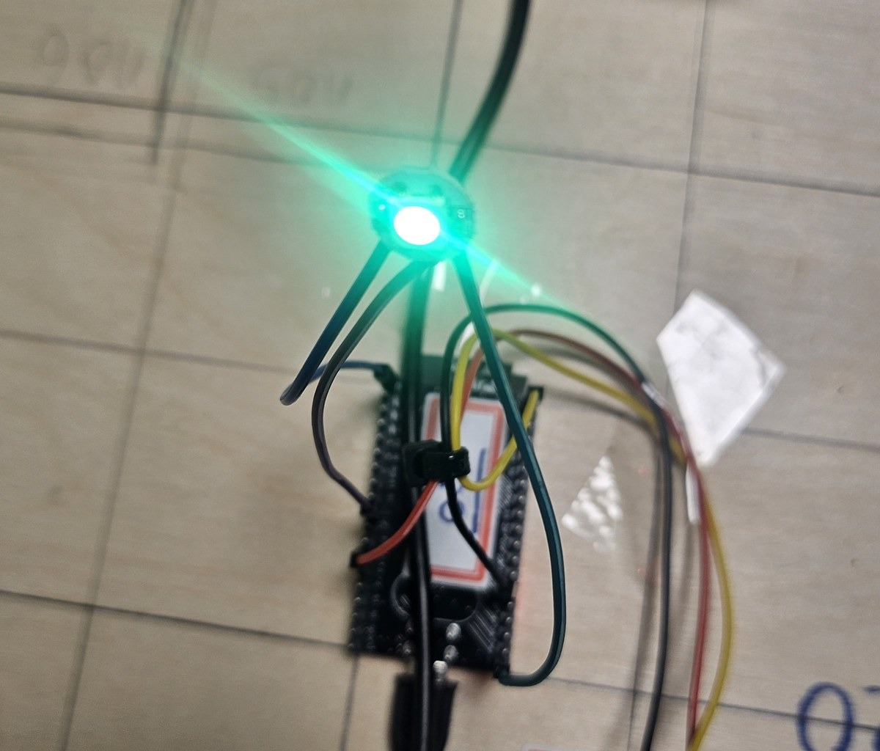
개발 환경 ① 시스템 구성 · 기능 설계도
ESP32 17대(노드 16 + 브리지 1)와 라즈베리파이 1대로 이뤄진다
하드웨어
소프트웨어
· 센서 노드: ESP32 × 16 (WiFi 메시)
· 메시 브리지: ESP32 × 1 (id 99) — 메시↔USB 시리얼 중계
· 온도 감지: DS18B20 디지털 온도센서 (9비트 고속 모드)
· 상태 표시: WS2812 LED (생사 시각화)
· 게이트웨이: 라즈베리파이 4 — 시리얼 수신 · 추정 · 대시보드
· 전원: USB 5V 급전 (데모) — 배터리 급전은 향후 과제
· 노드 펌웨어: C/C++ (Arduino-ESP32 + painlessMesh)
— 메시 자동 구성·우회 + 메시 시각 동기 제공
— 브리지도 같은 펌웨어를 쓴다(인덱스만 99) — 단일 코드베이스
· 게이트웨이: Python — 시뮬 추정기 코드 그대로 재사용
· 관제: 자체완결 웹 대시보드 (HTML, 서버 불필요)
· 개발·검증: 네트워크 시뮬레이터(Python)
· 판정 일원화: 화재/비화재 판별을 단일 함수로 — 시뮬과 실물이
같은 코드를 호출한다(시뮬 결과가 실물의 근거가 되도록).
· ESP32 — 무선·연산
· DS18B20 — 온도 센서
· WS2812 — 상태 LED
세 부품이 전부다 — 잃어도 되도록 가볍게 만들었다
센서 노드
메시 네트워크
게이트웨이
웹 대시보드
ESP32 + 온도
painlessMesh
RPi · 추정기(Python)
화선·경보 관제
불사 · 화중생련
4

Slide 6
개발 프로그램 설명 ① 네 개의 핵심 모듈
네 모듈이 죽음을 데이터로 바꾼다
①
임종신호 (Last-Gasp)
②
자가치유 라우팅
노드가 임계온도를 넘겨 죽기 직전 쏘는 마지막 패킷 — 죽음의 시각을 확정.
노드가 죽어 길이 끊기면 sink 기준 역방향 BFS로 우회로를 자동 재계산.
③
오탐 방어 (교차검증) ★
④
도착시각장(場) 추정 ★
통신두절 vs 진짜 파괴를 다중이웃 + 온도로 구분 — 순정 painlessMesh가 못 하는 계층.
죽은 좌표와 시각에서 최소제곱으로 방향·속도·ETA와 신뢰도를 역산.
불사 · 화중생련
5

Slide 7
개발 프로그램 설명 ② ★ 핵심 알고리즘
죽은 점들에 면을 씌우면 그 기울기가 불의 방향이다
각 노드가 타 죽은 시각 = 불이 그 지점에 도착한 시각. 흩어진 (x, y, 죽은시각)에 면을 맞추면 그 기울기가 곧 화선이다. 실제 구현은 2단 구조 — 노드마다 국소 적합을 돌리고, 그 결과들을 신뢰도로 가중해 합친다. 지형도에서 등고선이 촘촘한 쪽이 급경사인 것과 같다 — 도착시각의 등고선이 화선이고, 가장 빨리 변하는 방향이 불이 가는 방향이다.
1단 · 국소 평면 적합
2단 · 집계
출력
노드 j마다 독립적으로:
· 무선 이웃 ∩ 창 안의 사망들을 모아
· 최소제곱으로 평면을 맞추고
· 기울기 ∇T_j 를 얻는다
→ 노드 수만큼 N개의 추정치
N개를 하나로 합친다:
· 방향 — 신뢰도 가중 벡터합
· 속도 — 중앙값(강건 통계)
· 진단 — 유효표본수 n_eff
→ 두 출력이 다른 집계를 쓴다
· 진행 방향 n̂
· 진행 속도 s
· 지점별 도착예상시각 ETA
· 신뢰도 등급
정보가 부족하면 값을 내지 않고
INSUFFICIENT를 반환한다.
∇T = n̂ / s → 방향 n̂ = ∇T/|∇T| , 속도 s = 1/|∇T|
학습 없이 · 라즈베리파이에서 즉시 계산
모든 노드에 똑같이 걸리는 센서 지연은 평면의 절편에만 흡수되어 기울기에서 상쇄된다 — 방향·속도가 센서 지연에 원리적으로 면역인 이유(수식 증명).
불사 · 화중생련
6

Slide 8
개발 프로그램 설명 ③ ★ 오탐 방어 (헤드라인)
통신두절과 진짜 파괴를 가르는 판정
노드가 조용해졌다고 다 죽은 게 아니다. 잠깐 끊긴 것(통신두절)이나 불이 아닌 죽음(배터리·고장)을 화재로 오판하면 가짜 화선이 그려진다.
노드가 조용해졌다
임종신호가 왔는가?
예
화재 사망 확정 [본편 15건]
· 임종신호 = 죽기 직전 노드가 스스로 쏘는 마지막 패킷. 본인이 낸 증거라 가장 강하다.
아니오
이웃 3대가 끊김을 확인했고
온도가 올랐는가?
예
화재 사망 확정
· 이웃 확인 = 한 대가 침묵해도 즉시 죽음으로 보지 않는다. 독립된 3대가 확인해야 후보가 된다.
아니오
· 온도 = 화선에 의한 죽음이면 온도 상승이 선행한다.
증거 부족 — 추정에서 제외 [본편 1건]
임종신호는 있으면 증거이고, 없어도 기각 근거가 아니다 — 전소로 신호조차 못 보낸 노드가 바로 진짜 화재이기 때문이다.
판별은 말단이 아니라 이웃 정보가 모두 모이는 게이트웨이에서 한다. · [시뮬] 오탐률 0% · 비화재 COOL 누수 86.4% → 0%
불사 · 화중생련
7

Slide 9
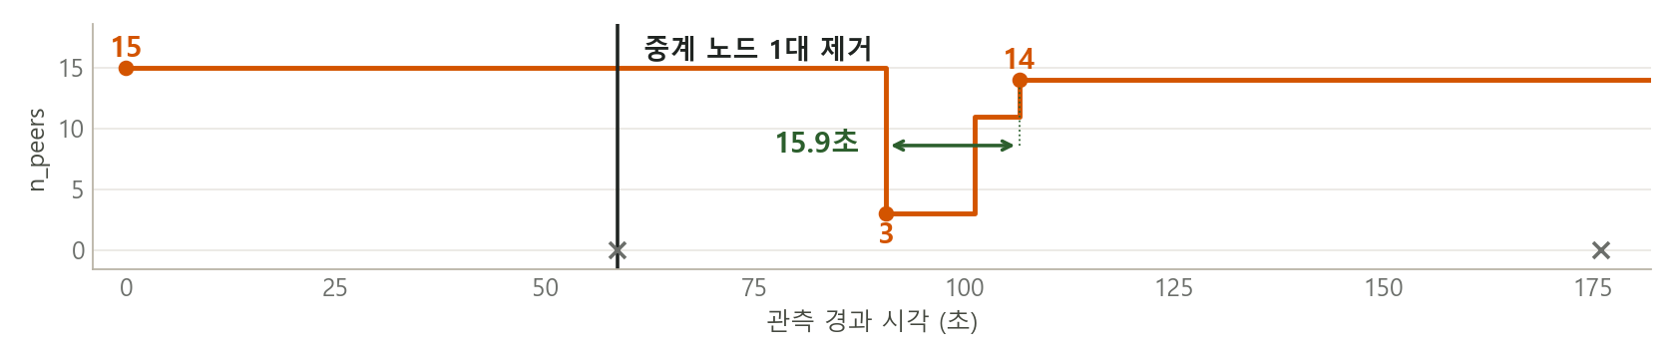
개발 프로그램 설명 ④ 자가치유 라우팅 · 임종신호
노드가 죽어도 경로는 살아난다 — 15.9초 만에
각 노드는 게이트웨이까지 가는 길을 하나씩 갖고 있다. 중간에 있는 노드가 죽으면, 그 길을 쓰던 노드들이 한꺼번에 길을 잃는다.
무엇을 했나
임종신호 (Last-Gasp)
· 게이트웨이까지 11대가 지나가던 중계 노드 한 대의 전원을 뽑자, 보이던 노드 수가 15 → 3 으로 무너졌다.
· 15.9초 뒤 14 로 회복됐다. 9대가 다른 길을 찾아 붙었고, 게이트웨이 바로 아래 노드까지 바뀌었다.
· 재부팅·브라운아웃·파싱 실패 0건. 다시 켜서 복구된 것이 아니다.
· 노드가 임계온도를 넘어 죽기 직전, 마지막 패킷을 방출.
· '언제 죽었는가'를 확정 → 도착시각 추정의 입력 시각을 정밀화.
· 하트비트(주기 신호) 누락과 결합해 침묵을 판정.
죽음의 '시각'이 정확할수록 화선 방향·속도 추정이 정밀해진다.
제거 전
재구성 후
그 아래 11대
다른 길로 다시 붙음
자가치유가 관측을 잇고, 임종신호가 죽은 시각을 확정한다 — 죽는 노드가 살아있는 정보가 된다.
불사 · 화중생련
8

Slide 10
개발 프로그램 설명 ⑤ 구성 · 개발 규율
결과가 나빠도 파라미터를 고치지 않는다
저장소 구성
추정기 동결 + 버전 분기
· sim/ — 시뮬레이터 · 추정기(estimator) · 집계(aggregate)
· firmware/ — ESP32 노드 펌웨어(C/C++)
· gateway/ — 라즈베리파이 추정기(Python, sim 재사용)
· dashboard/ — 자체완결 웹 관제
· docs/ — 연구노트(PROGRESS · DECISIONS · 알고리즘 명세)
결정 로그(D-001~)를 남겨 '왜 그렇게 정했는가'를 전부 추적 가능하게.
· 게이트웨이가 시뮬레이터의 추정기 코드를 그대로 재사용한다.
· 화재/비화재 판별도 단일 함수 — 시뮬과 실물이 같은 판정을 쓴다.
· 핵심 추정기 파일을 동결(frozen) — 모든 개선은 버전 분기로만.
· 그래서 어떤 실험도 과거 결과를 훼손할 수 없다.
회귀가 매번 비트 단위 동일함을 확인(최대차 0.000e+00).
· 자동 테스트 54건 상시 통과.
· 결과가 나빠도 파라미터를 유리하게 고치지 않는다(기록만).
→ 데모에만 맞춘 과적합을 피한다.
· 버그는 고친다. 파라미터는 만지지 않는다 — 둘을 구분한다.
· 예측을 미리 등록하고 맞든 틀리든 기록한다. 기각된 예측 5건이 문서에 남아 있다.
→ 값을 정하기 전에 먼저 재고, 잰 값에서 파라미터를 유도한다. 완성도는 '보기 좋은 숫자'가 아니라 '재현 가능하고 정직하게 측정된 숫자'에서 나온다.
불사 · 화중생련
9

Slide 11
장애요인·해결 ①
추정기가 두 번 틀렸고, 두 번 다 원인은 알고리즘이 아니었다
방향을 모르는데 아무 값이나 내면 대원이 화선 쪽으로 간다. 그래서 우리는 두 가지를 고쳤다 — 틀린 답을 내던 것과, 답을 못 내던 것.
① 틀린 답 — 82° → 0.03°
② 못 내던 답 — 정보가 부족한가, 설정이 좁은가
· 타원 화선 측면에서 방향 오차가 82~86° 였다. 90°가 무작위 추측의 한계다.
· 곡률·채점·표본을 차례로 의심해 전부 측정으로 기각한 뒤 집계에 닿았다.
· 한 노드가 가중치의 86.4%를 독식했고 그 노드의 오차가 85.21°, 나머지 노드의 오차 중앙값은 1.35°였다.
· 가중치를 거꾸로 주고 있었다 — 불확실한 노드일수록 크게. 오차 전파식에서 다시 유도해 w = 1/|∇T| 를 w = |∇T|² 로 바로잡았다.
· 파라미터를 유리하게 조정한 것이 아니다. 식에서 나온 값이다.
· 실물로 옮기자 16노드가 전부 값을 내지 못했다. 기능이 작동한 것인지, 설정값이 틀린 것인지 갈라야 했다.
· 창(window)이란 「얼마나 오래된 죽음까지 한 계산에 넣을 것인가」다. 창이 좁으면 이웃의 죽음이 창에 못 들어와 노드가 자기 하나만 보고 계산한다.
· 창을 넓히니 산출 성공이 2 → 12 → 15 → 16 으로 올랐다. 설정 상수가 좁았던 것이다.
· 값을 새로 고르는 대신 구조를 바꿨다 — 창 = 이웃 반경 ÷ 화선속도. 본편 런에서 이 식이 622.3초를 내놓았고, 증거가 확보된 15건의 죽음에서 방향 오차 2.85도를 냈다.
두 번 다 원인은 알고리즘이 아니라 설정값이었고, 두 번 다 식에서 다시 유도해 고쳤다.
불사 · 화중생련
10

Slide 12
장애요인·해결 ② ★ 하드웨어 괴리 선점
실물에서만 터지는 위험 셋을 터지기 전에 잡았다
① 시계 동기
② 브리지 중계 병목 — 임종신호가 사라졌다
③ 실물 파이프라인 공백
서로 다른 노드의 사망 시각을 빼서 기울기를 만드는 알고리즘이므로 시간축이 같아야 한다.
초기 펌웨어는 보드 부팅 기준 시계를 썼다 — 보드마다 원점이 달라 뺄셈 자체가 무의미해지는 원리적 파탄.
→ 메시 동기 시각으로 교체. 사망 시각도 '루트의 확정 시각'에서 '당사자 노드가 각인한 시각'으로 (확정 시각엔 감지·투표 지연이 섞여 있었다).
노드는 초당 15건을 보내는데 브리지는 약 1.3건만 내보냈다(실측). 하트비트 트래픽에 밀려 단발 임종신호의 통과 확률은 9% [계산] — 관측된 노드별 도착률 5~9%와 같은 값이다.
n07 사망 시험이 이것으로 실패했다 — 노드는 죽었는데 게이트웨이는 몰랐다.
하트비트를 1초에서 10초로 늘려 트래픽을 1/10로 줄이고, 임종신호를 1초 간격 3회 반복으로 바꿨다. 게이트웨이는 임종신호가 도착하면 이웃 투표를 기다리지 않고 즉시 사망을 확정한다.
→ 본편에서 16대 중 15대의 임종신호를 수신했다. 남은 1대(n03)는 15쪽에 있다.
시뮬에는 화재/비화재 판별이 있는데 실물 경로에는 없었다 — 게이트웨이가 판별기를 아예 호출하지 않고 있었다.
→ 판정 로직을 한 함수로 통합해 시뮬과 실물이 같은 코드를 호출하도록 교정.
이걸 놓쳤으면 시뮬에서 검증한 방어가 실물에서 통째로 빠진 채 데모를 했을 것이다.
세 위험 모두 실물에서 터지기 전에 발견했다. ①은 코드 검토로, ②는 사망 시험 실패로, ③은 실물 이식 준비 중에 — 각각 다른 방법이 필요했다는 것이 이 문제들의 성격을 보여준다.
불사 · 화중생련
11

Slide 13
결과물 차별성·우수성 ① 차별성
감지는 그들이, 추적은 우리가
비교 대상 | 그들의 방식 | 한계 | 우리 (불사)
온도 스트리밍 | 살아있는 노드가 온도 상시 전송 | 초저가 대량 노드엔 상시 전송 부담 (전력·대역폭) | 교차검증된 '죽음'을 확정 이진 신호로 → 화선 위치·방향·속도
Dryad Silvanet | 불 오기 전 조기 감지(내열, +85℃ 한계) | 불 속에선 못 버팀 — 감지 특화, 화선 추적 아님 | 타 죽으며 화선을 그림 — 감지(그들)와 추적(우리)은 상보
순정 ESP-MESH | 노드 죽으면 경로 우회(연결성만) | 죽음을 손실로만 처리, 정보로 안 씀 | 죽음을 1급 이벤트로 승격 + 도착시각 추정 + 오탐 방어
드론·위성 | 상공·우주 광역 개요 | 연기·수목 아래 지표 화선·초 단위 변화 못 봄 | 지표 실측 레이어 + 지상 통신 백본 — 대체 아니라 상보
★ 헤드라인 차별점 오탐 방어(통신두절 vs 진짜 파괴 구분) = 순정 painlessMesh가 못 하는 우리만의 계층.
불사 · 화중생련
12

Slide 14
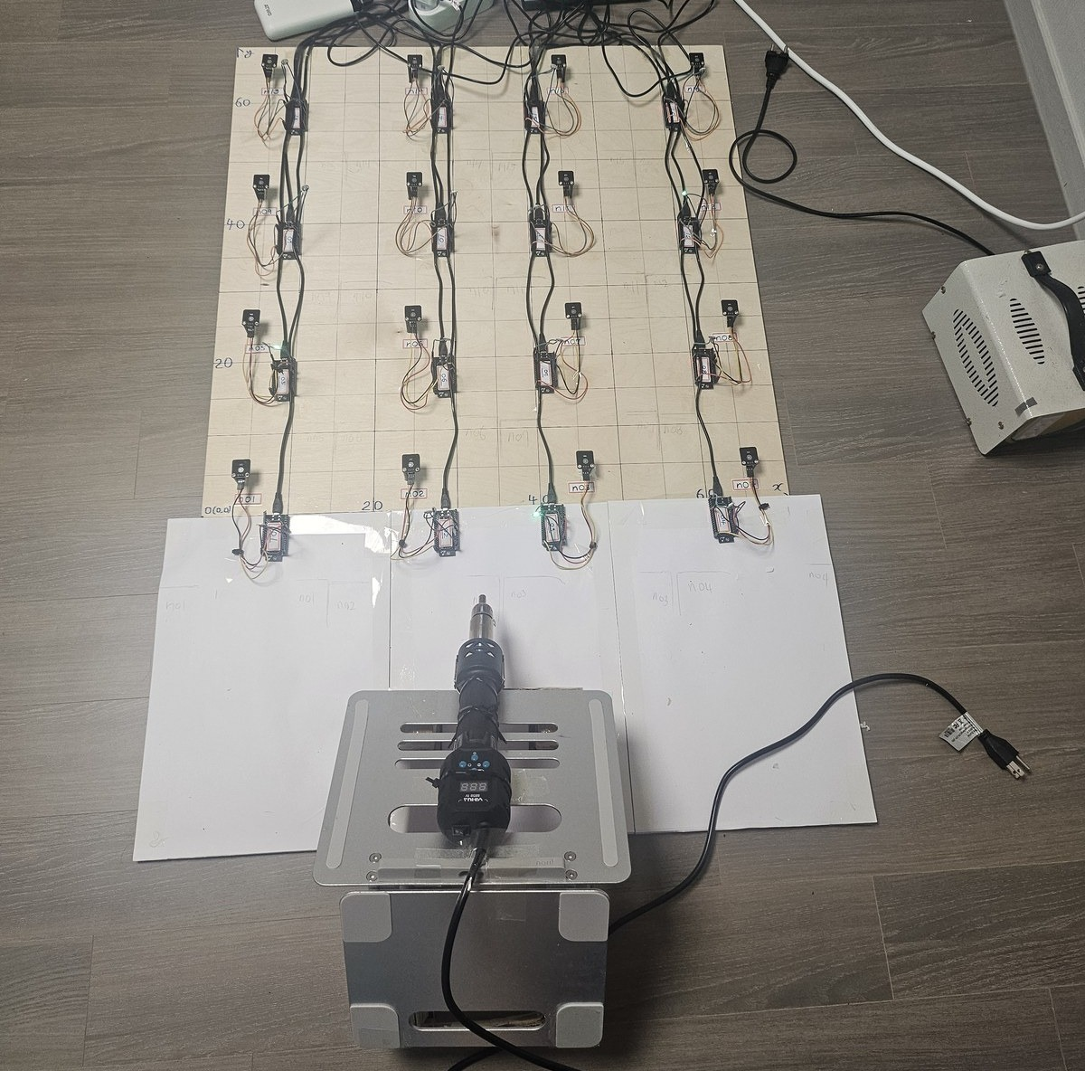
결과물 차별성·우수성 ② 실증 ① 실험 조건과 가정
조건을 먼저 밝힌다 — 무엇을 재현했고 무엇을 재현하지 않았나
열원 | 열풍기 400℃ · 풍량 10 · 노즐~노드 4 cm → 노드 위치 공기온도 190.5℃ (실측)
대본 | 노드당 체류 21초 · 참값 방향 55.48° · 참값 속도 0.5785 mm/s [설정]
판정 | 사망 임계 80.0℃ · 경고 60.0℃ — 개발 초기에 동결, 결과를 보고 바꾸지 않았다
통신 | 하트비트 10초 · 침묵 문턱 30초 · 임종신호 3회 반복
런 | 23분 20초 · 1회차를 그대로 본편 촬영 · 재촬영 없음
무결성 | 좌표 16/16 실측 · 합성 0건 · 시각 역행 0건 · 큐 편차 최대 0.10초(34/34)
4×4 격자 · 0.20 m 간격 · 노드 16 + 브리지 1 + 라즈베리파이 1
이 실험이 재현한 것과 재현하지 않은 것
· 재현한 것 — 불이 지나가면서 노드가 차례로 파괴되는 과정, 그리고 그 시각과 좌표만으로 하는 추정.
· 재현하지 않은 것 — 복사·연료 소진·바람·지형. 열풍기의 이동을 화선의 대리물로 삼았다. 0.20 m 격자를 야외 배치의 축소 모형으로 두었고, 그 축척이 성립하는 근거는 16쪽에 있다.
· 추정기가 볼 수 없는 것 — 참값 대본. 추정기는 대본을 모른 채 죽은 시각만 받는다. 좌표는 전부 실측이다.
불사 · 화중생련
13

Slide 15
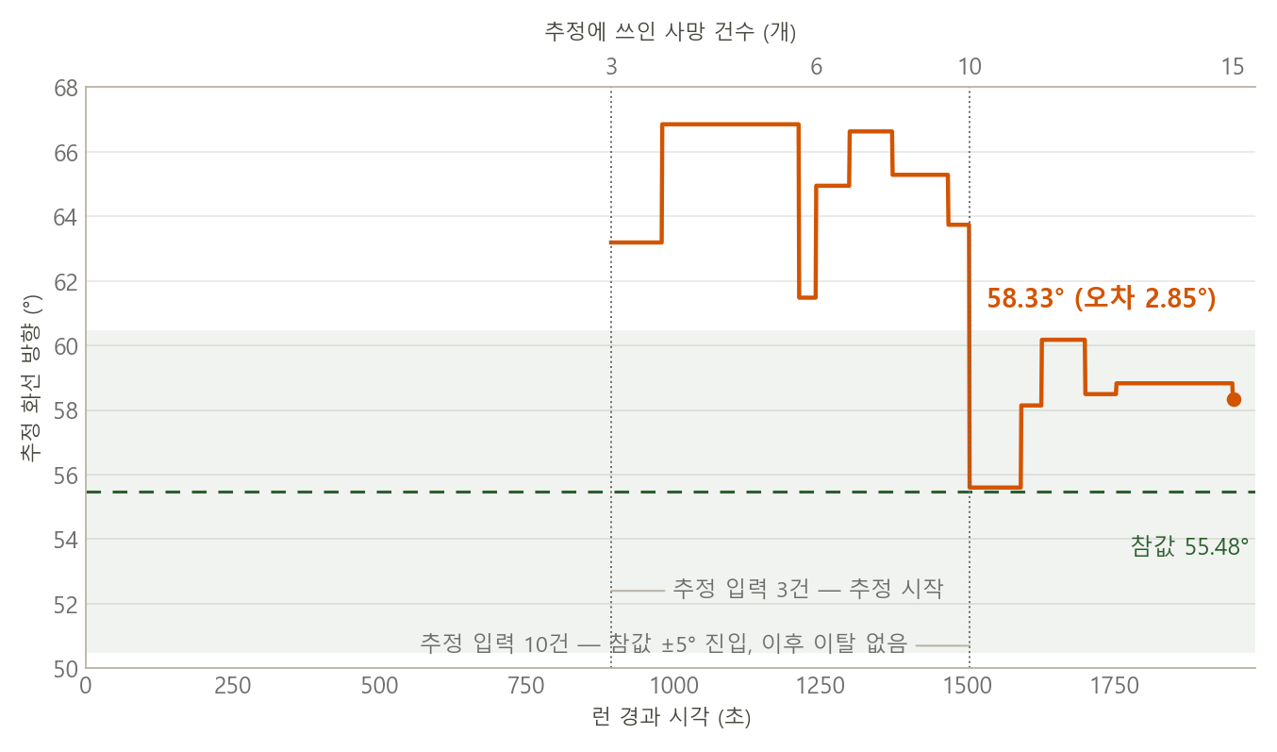
결과물 차별성·우수성 ③ 실증 ② 죽음만으로 화선을 그렸다
별도 감지 장치 없이, 죽은 시각만으로 참값에 2.85°까지 갔다
2.85°
방향 오차
참값 55.48° → 추정 58.33°
+1.67%
속도 오차
참값 0.5785 mm/s → 추정 0.5882 mm/s
1,061 / 1,955
추정 프레임
사망 3건이 모이는 t=894초부터 추정이 시작된다
평균 5분 51초 전
대피 경보
[데모 조건] 4×4 · 0.20 m 격자 · 실내 · 열풍기 대리 화선
불이 닿기 얼마 전에 알렸나 — 13/16 노드 수신 · 최소 1분 27초 · 최대 8분 43초 전
센서가 타 죽는 것을 손실로 처리하지 않고 관측으로 썼다. 이 결과에 쓰인 화재 감지 장치는 없다.
이 시간은 언제부터 주어지나
· 발화를 감지한 시간이 아니다. 불이 이미 격자 안에 들어온 뒤의 시간이다.
· 최소 3대가 타 죽어야 추정이 시작된다. 경보를 못 받은 3대는 그 3대다 — 그들의 죽음이 추정을 만든 재료다.
· 그 뒤로는 화선 앞쪽에 남은 노드가 「불이 몇 분 뒤 도달」을 받는다.
· 화선이 대체로 한 방향으로 번진다는 전제 위에서 성립한다. 비화(飛火)로 불씨가 건너뛰면 이 예보는 맞지 않는다.
리드타임 = 노드 간격 ÷ 화선속도. 관측을 기다리는 값이 아니라 설치 밀도로 정하는 값이다.
17.2 m 간격 기준 — 화선속도 0.05 m/s 에서 5분 44초, 0.10 m/s 에서 2분 52초, 0.01 m/s 에서 28분 40초.
불사 · 화중생련
14

Slide 16
결과물 차별성·우수성 ④ 실증 ③ 증거가 없으면 단정하지 않는다
한 노드는 확실히 탔지만, 증거가 없어 쓰지 않았다
1 실제로 탔다
런 무결성 점검
대본대로 가열됐고 LED 빨강이 육안으로 확인됐다. 이웃 3표로 사망은 확정됐다.
판정 분기 | branch1_last_gasp 15 · branch3_sample_poor 1
사망시각 출처 | last_gasp_node_stamp 15 · last_heartbeat_node_stamp 1
합성 데이터 | 0건
시각 역행 | 0건
좌표 출처 | 16/16 실측
큐 실행 편차 | 최대 0.10초 (34/34)
2 그런데 증거가 유실됐다
임종신호 3발이 전부 무선 구간에서 사라졌다. 자기 온도 보고는 25.5℃에서 끊겼다.
3 그래서 쓰지 않았다
자기 온도 증거가 없으므로 추정 표본에서 보류했다(branch3_sample_poor).
방향 추정은 남은 15점으로 수행됐다.
이것은 미탐지 1건이다. 오탐은 0건이다.
두 방향의 실패 중 어느 쪽을 택할지는 설계 선택이며, 우리는 「증거가 없으면 받지 않는다」를 택했다.
현장에서 없는 화선을 있다고 말하는 쪽이 더 위험하기 때문이다.
불사 · 화중생련
15

Slide 17
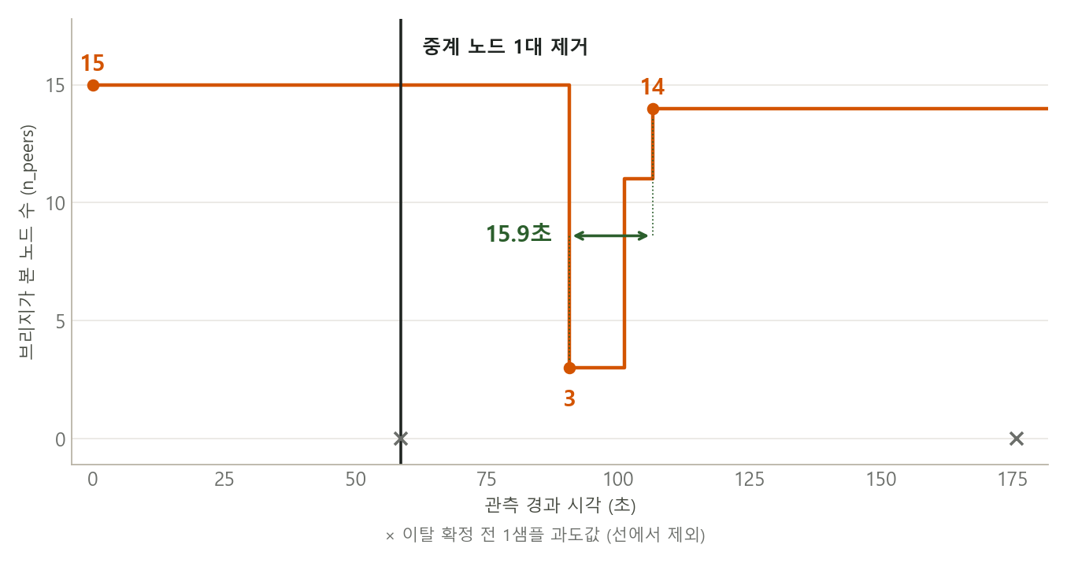
결과물 차별성·우수성 ⑤ 규모가 달라도 성립하는 이유
거리와 속도가 함께 커지면 시간 상수는 그대로다
질문 1 · 배치가 수십 배 넓어지면?
질문 2 · 노드가 많아져 경로가 길어지면?
dt_window = 이웃 반경 ÷ 화선속도
alert_horizon = 노드 간격 ÷ 화선속도
 | 이번 실험 (실내) | 야외 가정
이웃 반경 | 0.36 m | 31 m
화선속도 | 0.5785 mm/s | 0.05 m/s
노드 간격 | 0.20 m | 17.2 m
dt_window | 622.3 s | 620 s
alert_horizon | 345.7 s | 344 s
길이와 속도가 같은 비율로 바뀌면 두 시간 상수는 변하지 않는다.
이 실험은 야외 배치의 시간 축척 모형이다.
· 하위 11대를 거느린 중계 노드가 이탈하자 브리지가 보던 노드가 15 → 3 으로 떨어졌다
· 재부팅 없이 15.9초 만에 14노드로 재구성됐다
· 9개 노드가 다른 부모로 옮겨 붙었다
※ 이웃 반경은 통신 도달거리가 아니라 추정기가 「이웃」으로 묶는 공간 반경이다.
통신 자체는 painlessMesh 가 처리하며 이 값과 무관하다.
이 축척 주장은 두 값에 의존한다. 야외 이웃 반경 31 m 는 데이터시트 기반 계산값이며 숲에서 측정하지 않았다.
지표화 속도 0.05 m/s 는 0.01~0.1 m/s 범위 중 택한 가정값이며 문헌 확인을 하지 못했다.
두 값이 달라지면 두 시간 상수가 함께 움직이므로, 비가 유지되는 한 결론은 같다.
불사 · 화중생련
16

Slide 18
파급력·기대효과 ① 활용
지휘부는 배치를, 대원은 대피 시각을 얻는다
수요자 1 · 진화 지휘부
수요자 2 · 최전선 대원
지표 화선의 실시간 위치·방향·속도로 '어디에 자원을 먼저 투입할지' 판단. 자원 배치 정확도↑.
'이 구역에 화선 N분 내 도달' 대피 타이밍 제공. 대원 안전과 직결(속도는 안전마진으로 보수적 경보).
배포 · 고위험 구역 사전 배치
기대효과
상습 발화지, 도시·마을 인접 산림(WUI), 주요 시설·문화재·등산로에 핀포인트. 초저가라 촘촘히 깔아도 부담 적음(사전 배치는 상용 선례로 검증).
상공 관측이 놓치는 지표 화선을 지상에서 실시간화 → 자원 배치 정확도와 대원 안전을 동시에 끌어올린다.
불사 · 화중생련
17

Slide 19
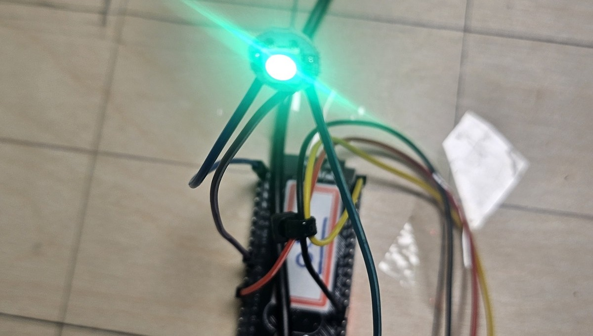
파급력·기대효과 ② 시장성·발전
타 죽는 것을 전제로 하면 경제 논리가 뒤집힌다
비용 논리
발전 가능성
· 불 속에 들어가는 역할엔 내구성을 '살' 수 없다 → 저가 소모형이 유일하게 합리적.
· 불날 때마다 갈아끼우는 모델이 오히려 경제적.
· 노드 1대 부품비 1.2만 원 [데모 기준 — 케이스·야외전원·거치 제외].
· 데모 조달 총액 ≈ 45만 원 (예비 보드·공구·라즈베리파이 포함, 부가세 포함).
· 예방 투자 vs 산불 1회 피해(인명·산림·재산) = 후자가 압도적.
· 같은 '고장-패턴-데이터화 + 자가치유' 구조를 실내 화재·가스 누출·구조물 붕괴·홍수로 확장 가능.
· 온도 상승 궤적·곡선-허용 시공간 정합·다중소스 추정(#2e)이 다음 연구 축.
· 드론·위성과 대체가 아니라 상보 레이어로 통합.
· 전력: 상시 메시 구조상 노드당 90~130 mA [추정 — 데이터시트 기준].
저전력 모드(평시 deep sleep · 화재 시 메시 기동)는 향후 과제.
→ 독창성은 특정 응용이 아니라 '고장을 데이터로 승격하는 아키텍처'에 있어, 재난 전반으로 이식된다.
불사 · 화중생련
18

Slide 20
개발 일정·업무 분장
1인이 네 영역을 병렬로 — 규율과 도구로 범위를 통제했다
단계 | 기간 | 내용
① 시뮬·알고리즘 | 7월 | 시뮬레이터 · 도착시각 추정 · 스트레스 시험
② 알고리즘 정밀화 | 8월 초 | 집계 결함 교정 · 자기 차단 도입 · 명세 대조
③ 실측·실물 포팅 | 8월 중 | 센서 열관성 실측 · 펌웨어 포팅 · 메시 실증
④ 자가치유 실증 | 8월 말 | 4노드 메시 · 중계 이탈/복귀 실측
⑤ 조립·교정 | 8월 말 | 16노드 조립 · 감지부 좌표 · 열원 교정
⑥ 리허설·촬영 | 8월 말~9월 초 | 16노드 본편 촬영 · 자가치유 실증
⑦ 문서·제출 | 9월 초 | 영상 편집 · 보고서 완성 · GitHub 공개
1인 업무 분장 (영역별)
펌웨어(ESP32·painlessMesh) · 알고리즘/게이트웨이(Python 추정기) · 하드웨어(16노드 조립·데모·계측) · 문서/발표(보고서·영상)를 단독으로 단계적 수행. 시뮬 선개발로 리스크를 앞당겨 해소하고, 추정기 동결·사전등록 규율로 범위를 통제 — 1인 개발의 범위 관리·완결 역량을 보인다.
설계·판단·실험·검증은 단독 수행. 반복 구현과 문서 정리에 AI 코딩 보조(Claude)를 활용.
불사 · 화중생련
19

